Slide 1


ITIS007 Modelado de Procesos de Negocio
07 de Agosto del 2025
Facilitador: PhD Alfredo García Suárez

Slide 2

Bienvenida
Facilitador: PhD Alfredo García Suárez

Slide 3

“Los datos se están convirtiendo en la nueva materia prima de los negocios.”
–Craig Mundie
“La interfaz de usuario es como un chiste: si tienes que explicarla, entonces no es tan buena.”
–Martín LeBlanc
Facilitador: PhD Alfredo García Suárez

Slide 4

Objetivo principal del Curso
Conocer y aplicar el lenguaje de modelado unificado (UML), así como el objetivo principal del modelado de proceso de negocios, en el desarrollo de sistemas de información.
Facilitador: PhD Alfredo García Suárez

Slide 5
Objetivos particulares del curso
Analizar, reflexionar y ejercer un juicio crítico para utilizar el modelado de sistemas con UML y el modelado de procesos de negocio.
Desarrollar competencias en el alumno para analizar las problemáticas sociales, ambientales y/o tecnológicas, proponiendo soluciones factibles, aplicando procesos cognitivos, como: comprensión, análisis y síntesis, clasificación, diseño, creación, evaluación y toma de decisiones. Desarrollo de pensamiento creativo para plantear las soluciones del problema y el pensamiento crítico para identificar la mejor propuesta.
Facilitador: PhD Alfredo García Suárez

Slide 6
Objetivos particulares del curso
Aporta los elementos diferenciadores en el desarrollo de las aplicaciones orientadas a servicios, lo que contribuya a una mayor competitividad en el desarrollo de software moderno.
Facilitador: PhD Alfredo García Suárez

Slide 7

AGENDA
M1 | M2 | M3 | M4 | RETO
Introducción al modelado de procesos de negocio Practicas Martes 15:00 a 17:00 Híbrido Jueves 15:00 a 17:00 Facilitador: Alfredo García | Diagrama de casos de uso Practicas Martes 15:00 a 17:00 Híbrido Jueves 15:00 a 17:00 Facilitador: Alfredo García | Diagrama de clases y diagrama de interacción Practicas Martes 15:00 a 17:00 Híbrido Jueves 15:00 a 17:00 Facilitador: Alfredo García | Paradigmas de modelado de procesos de negocio Practicas Martes 15:00 a 17:00 Híbrido Jueves 15:00 a 17:00 Facilitador: Alfredo García | Toma de decisiones (Dashboard) Facilitador: Alfredo García
Facilitador: PhD Alfredo García Suárez

Slide 8
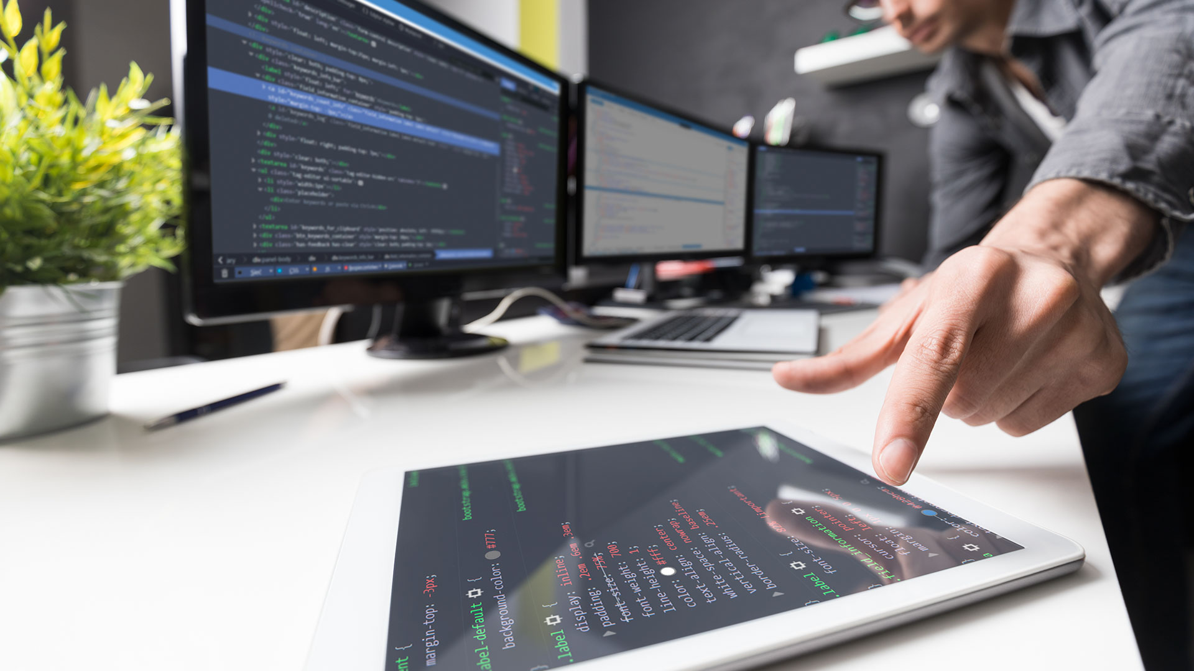
DINÁMICA DE CLASES
Introducción: Teória y descripción de conceptos y procedimientos.
Desarrollo: Aplicación y seguimiento práctico de los conceptos teóricos.
Finalización: Practica individual o por equipos de retos por sesión.
Facilitador: PhD Alfredo García Suárez

Slide 9
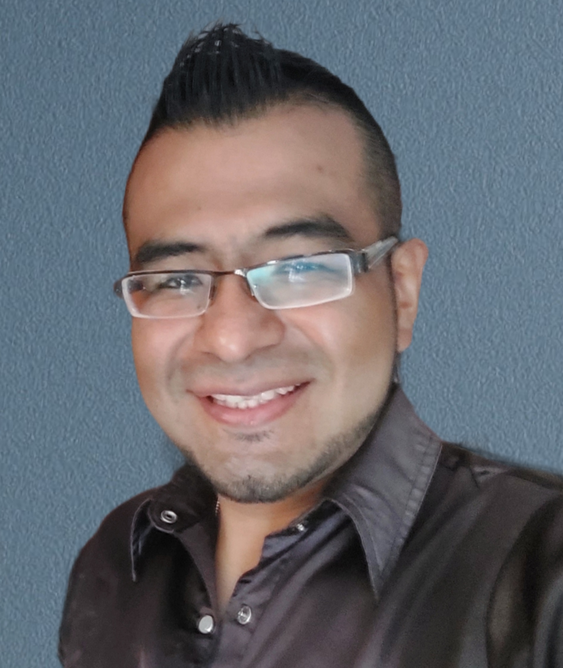
ALFREDO GARCIA
Doctorado en Ingeniería del Lenguaje y del Conocimiento
Inteligencia Artificial
Desarrollo IoT
Interacción Humano-Computador
SNI Nivel Candidato
Facilitador: PhD Alfredo García Suárez

Slide 10
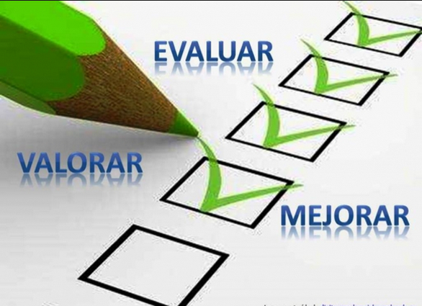
Evaluación
Actividad 0 (Instalación) 5%
Participación (Asistencia) 10%
Exámenes parciales 30%
Tareas 20%
Proyecto final 35%
100%
Facilitador: PhD Alfredo García Suárez

Slide 11

PLATAFORMAS EN LA NUBE
GitHub
¿Qué es GitHub?
El sistema de control de versiones Git fue diseñado por Linus Torvalds. Un sistema de gestión de versiones es utilizado por los desarrolladores para poder administrar su proyecto, ordenando el código de cada una de las nuevas versiones que sacan de sus aplicaciones para evitar confusiones. Así, al tener copias de cada una de las versiones de su aplicación, no se perderán los estados anteriores cuando se va a actualizar.
Facilitador: PhD Alfredo García Suárez

Slide 12
PLATAFORMAS EN LA NUBE
GitHub
Paso 1. Crear cuenta
Ingresar a: https://github.com/
Paso 6. Seleccionar herramientas
Paso 2 . Ingresar a Sign in
Paso 7. Crear nuevo repositorio
Nombre: Inteligencia de Negocios
Paso 3 . Agrega los datos solicitados
Agregar correo, crear password y username
Paso 4 . Verificar antibot
Paso 5. Confirmar código enviado a correo
Facilitador: PhD Alfredo García Suárez

Slide 13
PLATAFORMAS EN LA NUBE
GitHub del curso
https://github.com/freddy-7777/Modelado_de_Procesos_de_Negocio_2025.git
Facilitador: PhD Alfredo García Suárez

Slide 14

PLATAFORMAS EN ALMACENAMIENTO LOCAL
Python (Interprete)
¿Qué es el interprete de python?
Python es un lenguaje de alto nivel de programación interpretado cuya filosofía hace hincapié en la legibilidad de su código, se utiliza para desarrollar aplicaciones de todo tipo, ejemplos: Instagram, Netflix, Spotify, Panda 3D, entre otros.​
Facilitador: PhD Alfredo García Suárez

Slide 15
PLATAFORMAS EN ALMACENAMIENTO LOCAL
Python (Interprete)
Paso 1. Descargar la versión más reciente de python
Ingresar a: https://www.python.org/
Paso 2 . Crear una carpeta en el escritorio
Nombre de la carpeta: Proyecto
Facilitador: PhD Alfredo García Suárez

Slide 16
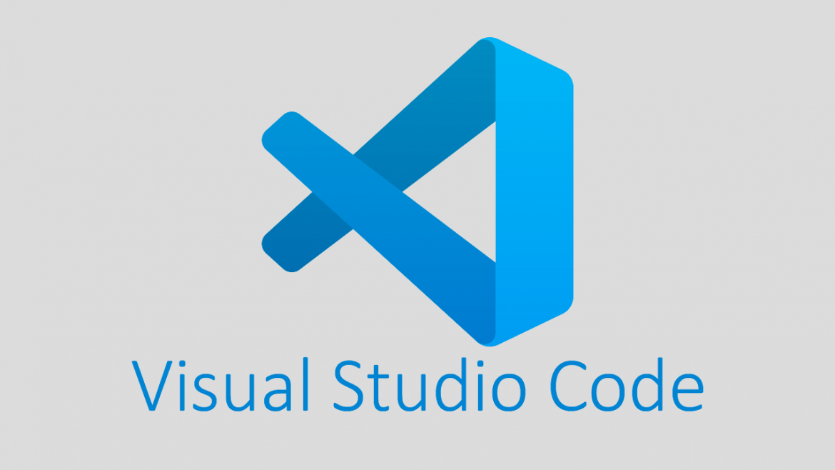
PLATAFORMAS EN ALMACENAMIENTO LOCAL
Visual Studio Code (Editor)
¿Qué es Visual Studio Code?
Es un editor de código fuente desarrollado por Microsoft para Windows, Linux, macOS y Web. Incluye soporte para la depuración, control integrado de Git, resaltado de sintaxis, finalización inteligente de código, fragmentos y refactorización de código.
Facilitador: PhD Alfredo García Suárez

Slide 17
PLATAFORMAS EN ALMACENAMIENTO LOCAL
Visual Studio Code (Editor)
Paso 1. Descargar Visual Studio Code
Ingresar a: https://code.visualstudio.com/
Paso 2 . Elegir la versión apropiada para mi sistema operativo
Paso 3 . Agrega atajo al escritorio
Paso 4 . Correr el programa
Facilitador: PhD Alfredo García Suárez

Slide 18

Actividad 0 (Instalación)
1. Instalar el interprete de Python, en su version más reciente.
2. Instalar el editor de código Visual Studio Code, en su version más reciente.
3. Crear 1 repositorio “Modelado de Procesos de Negocios” en GitHub que contenga una carpeta con el nombre: “Actividad 1 (Extracción de Datos)”
4. Enviar el link del repositorio a: col537014@colaborador.buap.mx para “Evaluación”
Fecha Limite de entrega: Martes 12 de agosto del 2025, hora 23:59
Facilitador: PhD Alfredo García Suárez

